Slide 1
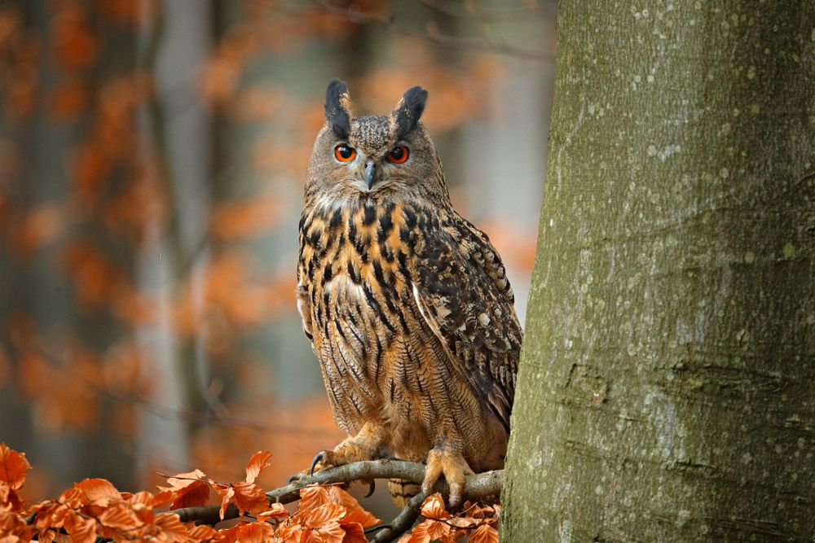
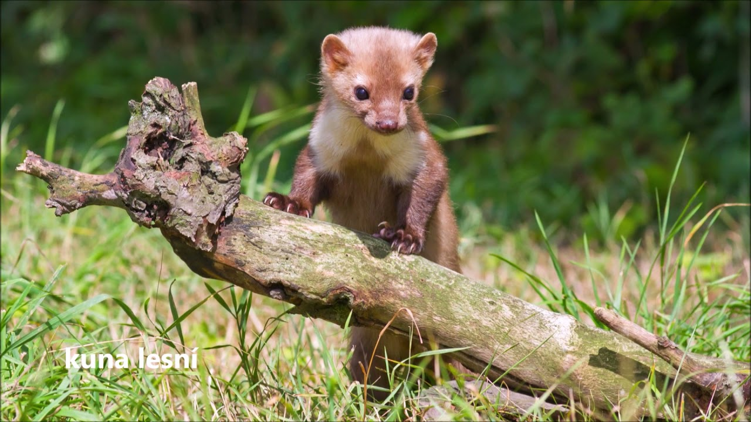
Les domov pro zvířata

Slide 2
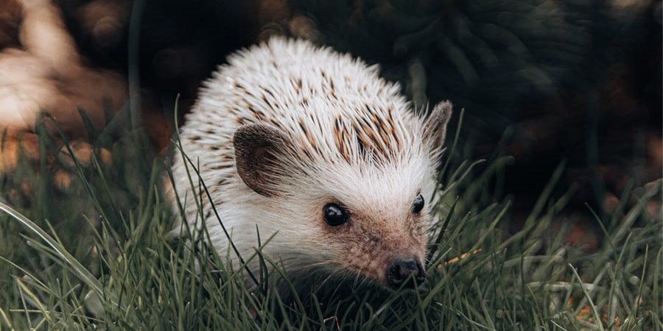
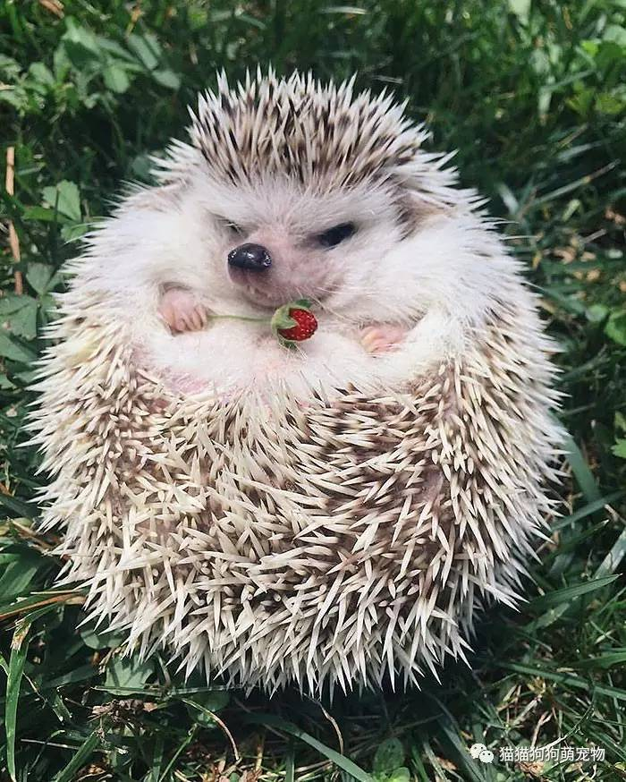
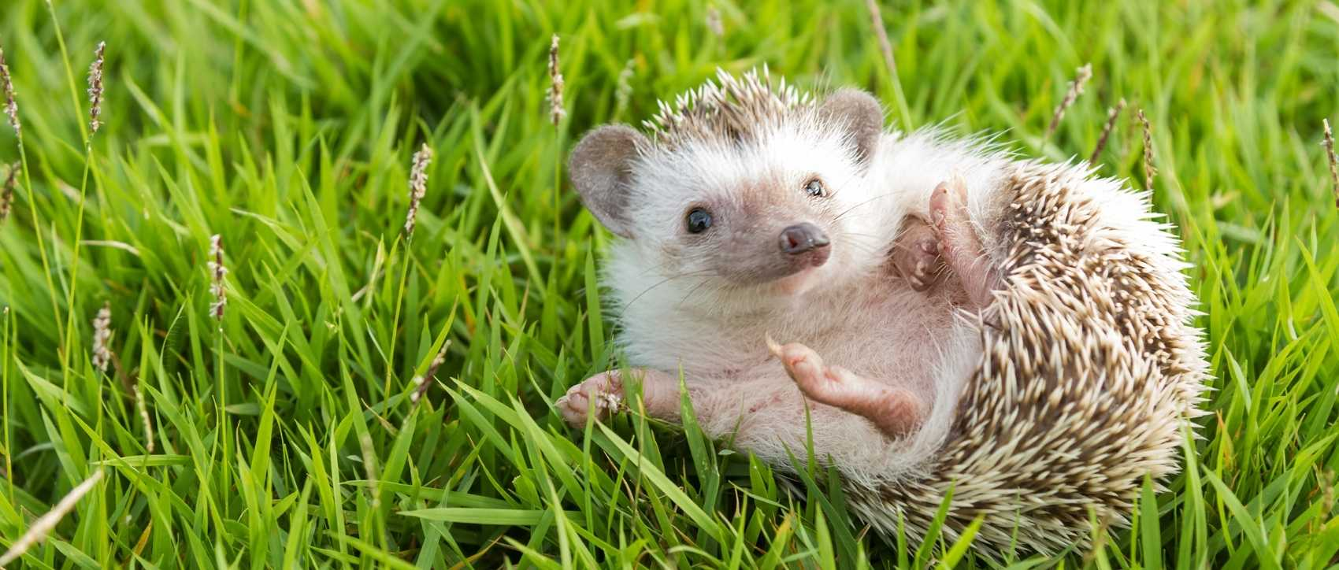
Ježek
Ježek jí hmyz
Muže vážit až 1300g-1,3kg
Je dlouhý až 31cm

Slide 3
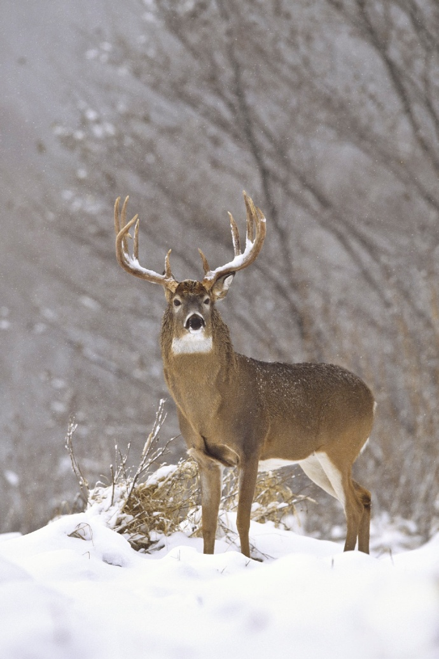
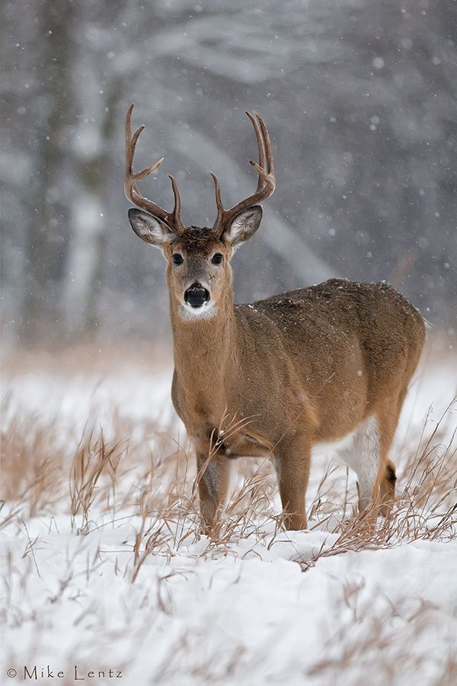
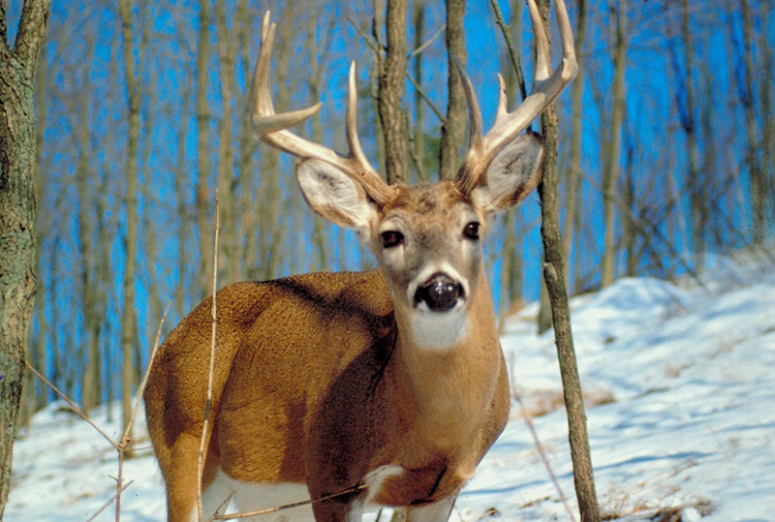
jelen
Muže vážit 160kg až 240kg
Muže měřit 160cm až 210cm
Jídlo tráva listy a hmyz

Slide 4
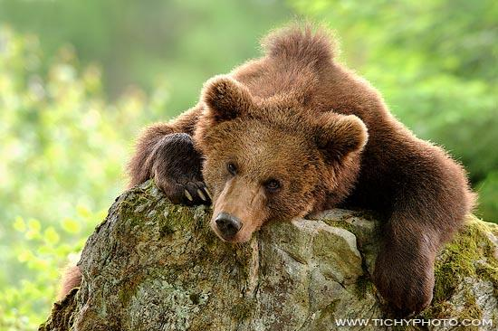
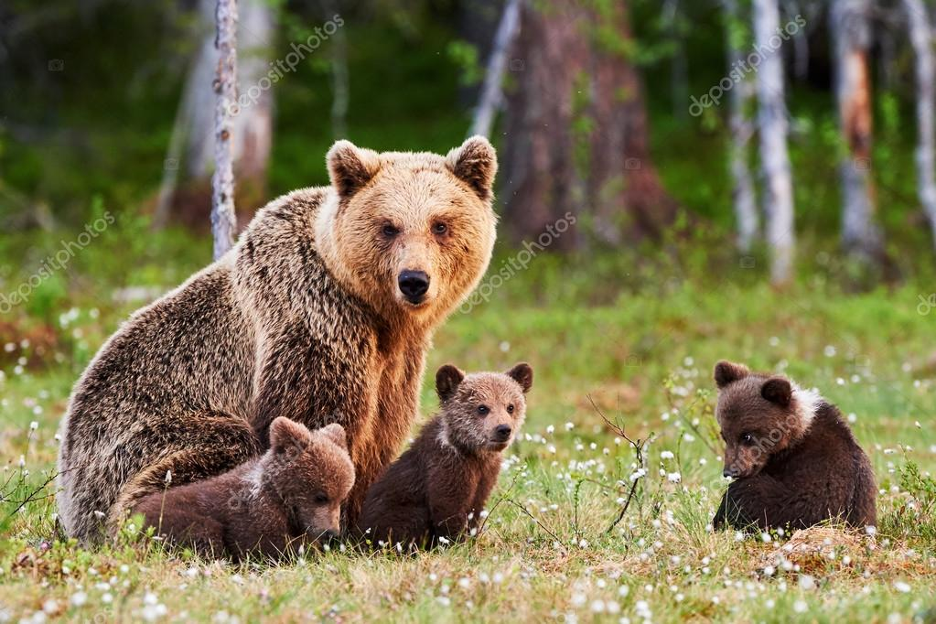
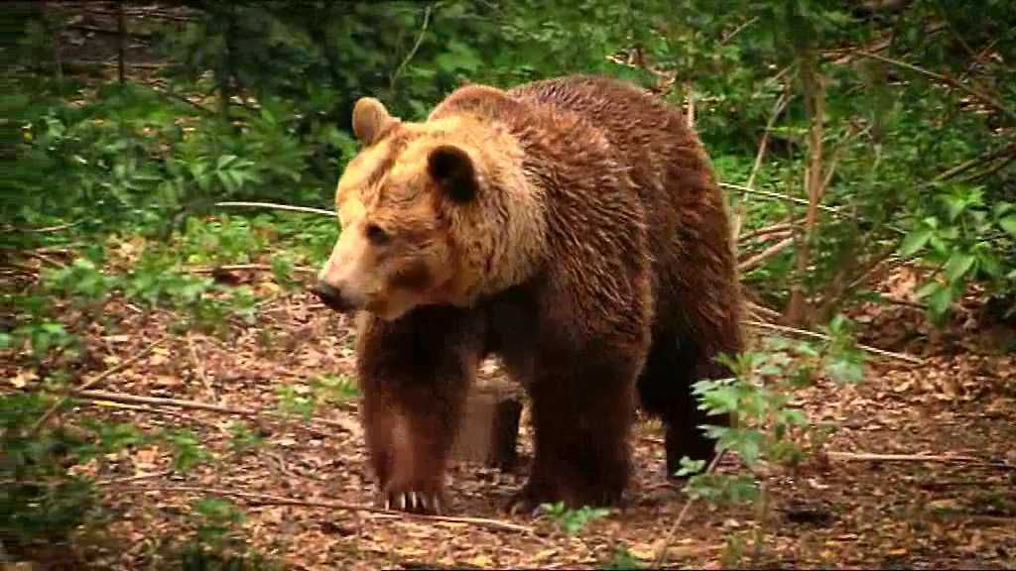
medvěd
Měří 100 až 220cm
Váží 100 až 350kg
Jídlo maso, ryby a různou zvěř

